Slide 1
Партия:
«Белый
медведь»
Белый медведь решит вам проблемы и истинный путь покажет он вам!

Slide 2
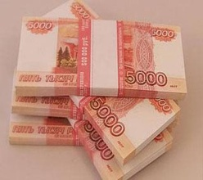
Начальный капитал и затраты
Начальный капитал составляет 1 млрд. RUB
Прежде чем создать партию мы потратили на необходимые средства:
1. Покупка здания для будущего офиса – 4.5млн. RUB
2. Государственные и Коммунальные налоги – 30%от 100% (300млн. RUB)
3. Мелочные средства - 500тыс. RUB
4. Решение проблем
5. Обустройство города и благотворительные фонды – на остатки финансов

Slide 3
Основные цели:
Решение экологических проблем
Решение коммунальных проблем
Решение транспортных проблем
Решение образовательных проблем
Обустройство города

Slide 4
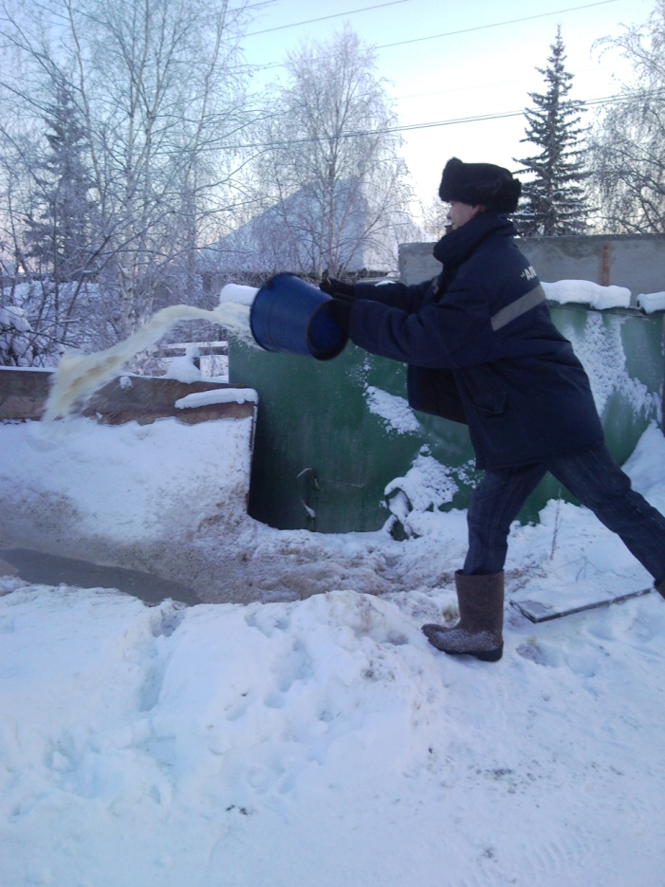
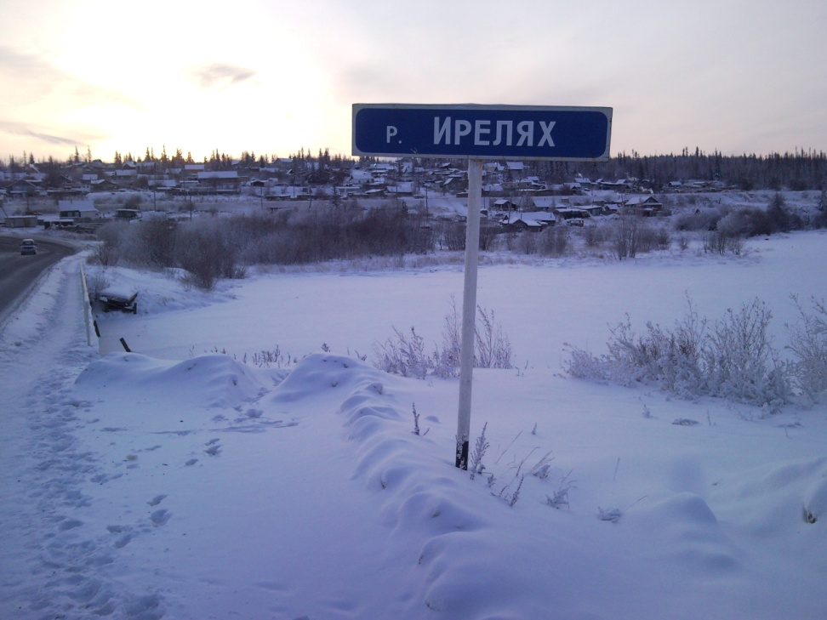
Экологическая проблема!
Загрязненная р. Ирелях
Загрязнение природы

Slide 5
Решение экологической проблемы:
Прежде чем начать решения экологической проблемы нам нужно потратить капитал на: Оборудование, Транспорт, Наём квалифицированных рабочих, Возведение построек
Начнём с свалки в дачных участках. Чтобы убрать свалку нам необходимо несколько транспортов. А вместо свалки можно построить дачу и продать.
Перейдем к р. Ирелях. Река грязная и наша задача очистить её от загрязнения. Мы можем начать постройку для очистки воды. А летом можно сделать не большой пляж для отдыха.
Что бы очистить город от мусора нам надо отправить рабочих и транспорт для сбора мусора и расставить возле каждой скамейки и каждого уличного входа по одной урне.
Ввести санкции:
Оплата в размере от 5тыс. До 15тыс RUB
При не оплате проводить трудовые работы

Slide 6
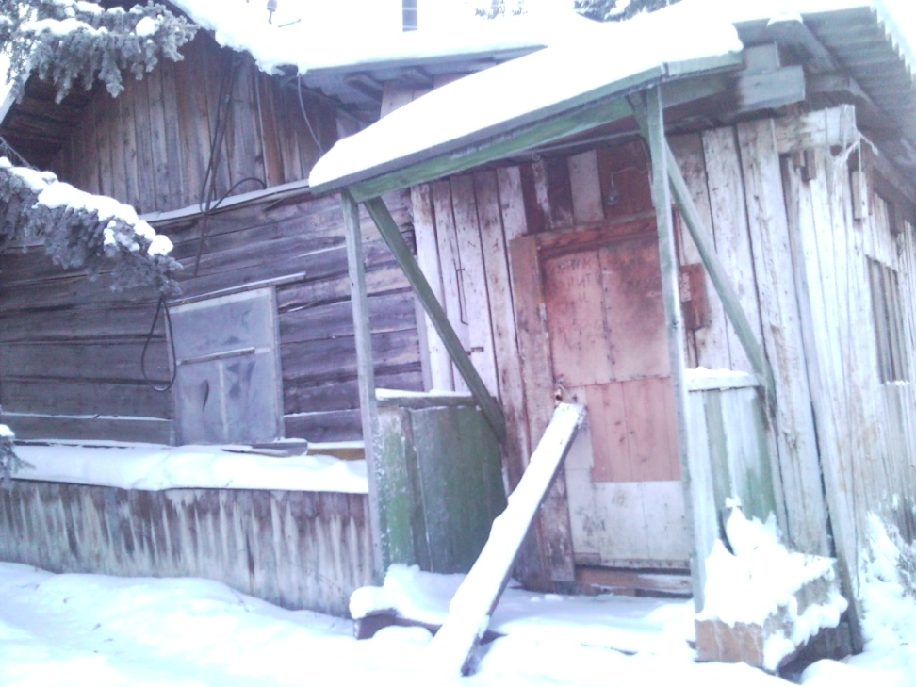
Коммунальная проблема!
Дома не соответствующие жилищным условиям
Некоторые причины
Легко воспламеняющий материал построек
Нет отопления
Высокие коммунальные налоги
Не отепленные дома

Slide 7
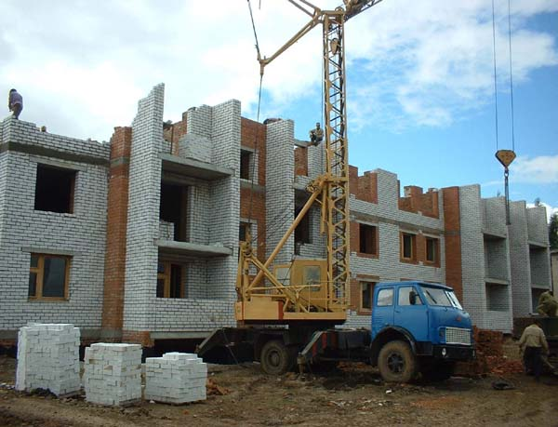
Решения коммунальной проблемы:
Прежде чем начать решение коммунальных проблем нужно потратить капитал на: квалифицированных рабочих, оборудование, транспорт, строительные материалы, выделение средств для благоустройства
Возведения каменных домов
Заселение в каменные дома жителей
Выделение средств для помощи материальной покупок
Помощь в переезде в новые квартиры
Помощь в ремонте
Снижение процента на коммунальные налоги

Slide 8
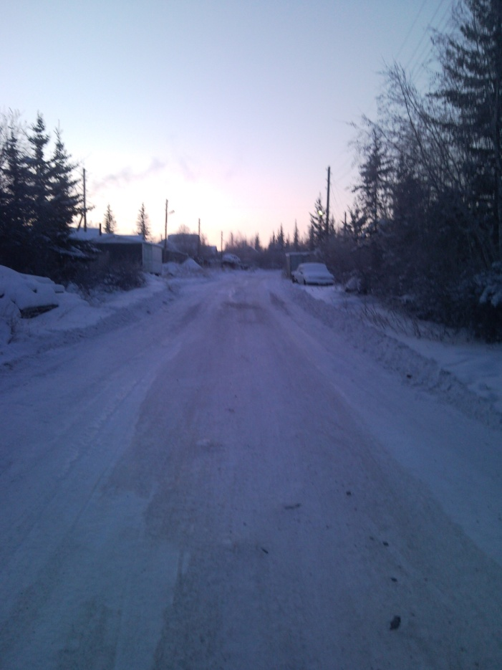
Транспортная проблема!
Мало светофоров
Скользкие дороги
Мало дорожных знаков
Плохая работа ДПС
Малая сумма санкций
Плохие дороги

Slide 9
Решение транспортной проблемы:
Прежде чем начать решение транспортных нам нужно потратить капитал на:
Ремонт и установка светофоров
Асфальтирование и улучшение дорог
Посыпка дорог песком в зимнее время
Очистка дорог от снега большими снегоуборочными машинами
Установка камер наблюдений на перекрёстках
Ввести санкцию от 15тыс. до 25тыс. RUB

Slide 10
Образовательная проблема!
Недостаточно квалифицированных преподавателей
Недостаточно оборудований и принадлежностей для обучения
Недостаточно финансовых средств для ремонта и обновления

Slide 11
Решение образовательных проблем:
Наём квалифицированных преподавателей
Покупка оборудования и принадлежности для обучения
Ремонт и обновление постройки

Slide 12
Завершение
Подсчитав все затраты финансов мы решили расходовать на обустройство города, охраны чистоты и порядка, и благотворительные фонды. Можно считать что «Экологическая», «Коммунальная», «Транспортная», «Образовательная» проблемы решены.
Вывод: таким образом мы хотим сделать город лучше!

Slide 13
Авторы:
Портнягин Айсен Альбертович
Шидаев Леонид Баирович
Усов Александр Геннадьевич
Писакин Иван Викторович
Кудряшов Александр Сергеевич
Дизайн:
Портнягин Айсен Альбертович
Шидаев Леонид Баирович
План:
Усов Александр Геннадьевич
Кудряшов Александр Сергеевич
Актёр и фоторежиссер:
Писакин Иван Викторович

